Slide 1
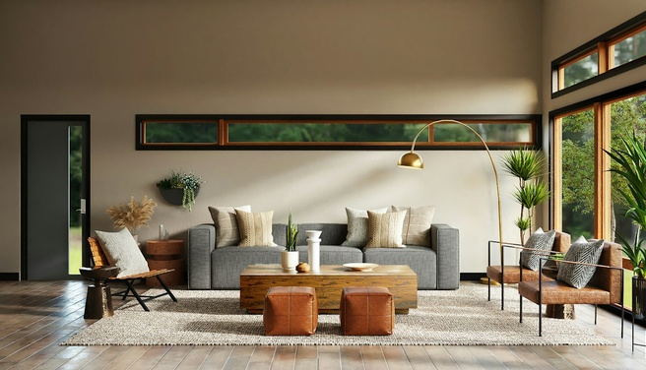
CLÁSICOS MORANDÚA | 01 - PORTADA EJECUTIVA - PROYECTO FINAL ACA (CÓDIGO TI010)
Clásicos Morandúa moderniza su tradición maderera en Bogotá mediante convergencia tecnológica
01. Caso de Estudio Realista
Almacén tradicional familiar de muebles en maderas Flor Morado y Deko, ebanistería y restauración artesanal en Bogotá D.C.
02. Arquitectura de Convergencia
Integración de Identidad Digital, Ciberseguridad (Tríada CIA), Cloud (Drive/Sheets), IA en WhatsApp, WebAR 3D y Sitio Web UX/UI.
03. Autoría Institucional CUN
Presentado por Norman Eduardo Jaimes Mora - Escuela de Ingeniería, Programa de Ingeniería de Sistemas (Año 2026).
FICHA INSTITUCIONAL CUN
Entregables Verificados
Asignatura: Informática y Convergencia (TI010)
Enfoque: Accesibilidad AAA adultos mayores
Prototipo: Web estatica + WebAR 3D + Demo IA
✦ Clásicos Morandúa · Transformación Digital Sostenible · CUN 2026
CUN - Informática y Convergencia Tecnológica (TI010) | Norman Eduardo Jaimes Mora (2026) | Estética Warm Editorial Sans | Pág. 1/10
Notes:
Buenas tardes. En esta presentación expongo la propuesta de transformación digital para Clásicos Morandúa, un almacén familiar bogotano de muebles en madera Flor Morado, Línea Deko y restauración artesanal. El proyecto articula las once secciones de la rúbrica TI010 priorizando herramientas gratuitas, seguras y adaptadas a adultos mayores.

Slide 2
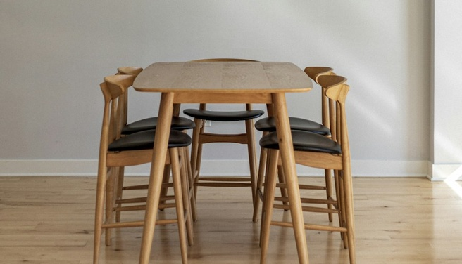
CLÁSICOS MORANDÚA | 02 - SECCIÓN 5.1 - CONTEXTO ORGANIZACIONAL
Una red artesanal distribuida en 3 sedes físicas produce muebles eternos en Flor Morado y Deko
01. Operación en 3 Nodos + Flete Aliado
Almacén principal de exhibición en Bogotá articulado con 2 talleres satélites externos (ebanistería y pintura) y camión por contrato.
02. Portafolio de Alta Durabilidad
Fabricación en madera maciza Flor Morado (garantía de 10 años), Línea Deko contemporánea (5 años) y restauración Antes/Después.
03. Administración por Adultos Mayores
Negocio familiar liderado por sus fundadores, dirigido a familias bogotanas (35 a 75 años) que valoran madera legítima y trato directo.
CADENA ARTESANAL
Nodos Operativos
Sede 1: Almacén Principal y Sala de Muestras
Sede 2 y 3: Talleres de Ebanistería y Pintura
Logística: Transporte externo por contrato
✦ Clásicos Morandúa · Transformación Digital Sostenible · CUN 2026
CUN - Informática y Convergencia Tecnológica (TI010) | Norman Eduardo Jaimes Mora (2026) | Estética Warm Editorial Sans | Pág. 2/10
Notes:
Clásicos Morandúa no concentra todo en una sola bodega: vende en su almacén principal, construye estructuras en un taller satélite de ebanistería, aplica laca catalizada en otro taller satélite de pintura y mueve las piezas contratando un camión externo por viaje. Su catálogo combina Flor Morado macizo, Línea Deko y restauración patrimonial.

Slide 3

CLÁSICOS MORANDÚA | 03 - SECCIÓN 5.2 - DIAGNÓSTICO DEL PROBLEMA
La desconexión entre sedes, los talonarios en papel y la invisibilidad web frenan las ventas
01. Descoordinación entre las 3 Sedes
La comunicación por llamadas aisladas genera viajes fallidos del camión contratado cuando un mueble aún no ha secado en pintura.
02. Talonarios Manuales Vulnerables
Los pedidos, medidas y abonos en papel carbón están expuestos a extravío, manchas de solvente y pérdida del historial contable.
03. Cero Visibilidad en Internet
La ausencia de página web, mapas y catálogo digital impide captar búsquedas locales en Bogotá y alarga cada cotización telefónica.
CUELLOS DE BOTELLA
Impacto del Problema
Riesgo 1: Sobrecostos por fletes en falso
Riesgo 2: Pérdida de saldos y medidas en papel
Riesgo 3: Fuga de clientes digitales
✦ Clásicos Morandúa · Transformación Digital Sostenible · CUN 2026
CUN - Informática y Convergencia Tecnológica (TI010) | Norman Eduardo Jaimes Mora (2026) | Estética Warm Editorial Sans | Pág. 3/10
Notes:
El diagnóstico revela tres dolores críticos: primero, las tres sedes no comparten un tablero común y eso provoca fletes perdidos del camión externo; segundo, toda la información descansa en talonarios de papel vulnerables a pérdida; y tercero, el almacén es invisible para quien busca muebles de madera o restauración en Google.

Slide 4
CLÁSICOS MORANDÚA | 04 - SECCIONES 5.6 Y 5.7 - ALMACENAMIENTO CLOUD Y COLABORACION
Google Drive y un tablero semáforo en Sheets sincronizan el almacén con ambos talleres
01. Árbol Jerárquico de 4 Carpetas en Drive
01_Administracion_y_Finanzas, 02_Gestion_de_Pedidos, 03_Catalogo_Fotografico y 04_Manuales_y_Formatos (Ramirez, 2022).
02. Gobernanza de Permisos por Rol
Propietarios con control total; ebanista y pintor con rol Comentador/Lector en pedidos sin acceso a la carpeta financiera.
03. Flujo Colaborativo Forms + Sheets + Docs
Ingreso limpio en Forms, tablero de 5 estados en Sheets para programar el camión sin errores y garantías en Docs (Hernandez, 2021).
ARQUITECTURA CLOUD
Semáforo de Taller
Estado 1: En Corte y Ebanistería
Estado 2: Listo para Camión hacia Pintura
Estado 3: En Lacado Catalizado y Secado
Estado 4: En Almacén / Despacho al Cliente
✦ Clásicos Morandúa · Transformación Digital Sostenible · CUN 2026
CUN - Informática y Convergencia Tecnológica (TI010) | Norman Eduardo Jaimes Mora (2026) | Estética Warm Editorial Sans | Pág. 4/10
Notes:
Para eliminar el papel y coordinar las tres sedes, estructuramos Google Drive en cuatro carpetas numeradas con permisos estrictos por rol. Además, conectamos Google Forms con un tablero semáforo en Google Sheets donde el ebanista y el pintor reportan cuando la pieza está lista antes de pagar el viaje del camión.

Slide 5
CLÁSICOS MORANDÚA | 05 - SECCIÓN 5.4 - ARQUITECTURA DE CIBERSEGURIDAD
La Tríada CIA protege el negocio con MFA de un toque, respaldos 3-2-1 y trituración de papel
01. Confidencialidad sin Fricción Cognitiva
MFA de un toque con Google Prompt ('Sí, soy yo') ideal para adultos mayores y frases de contraseña largas (Smith & Doe, 2021).
02. Integridad y Disponibilidad (Regla 3-2-1)
Roles restringidos en hojas de abonos, navegación HTTPS, firewall activo y respaldo en Drive + memoria USB física bajo llave.
03. Seguridad Física y Prevención de Phishing
Verificación de llamadas bancarias y destrucción en trituradora de talonarios antiguos ya digitalizados (Vega Briceño, 2021; Gonzalez, 2020).
TRIADA CIA + ZERO TRUST
Regla Backup 3-2-1
3 Copias: Datos operativos y contables
2 Soportes: PC del almacén + USB física en casa
1 Nube: Sincronización cifrada en Google Drive
Papel: Trituración física de recibos viejos
✦ Clásicos Morandúa · Transformación Digital Sostenible · CUN 2026
CUN - Informática y Convergencia Tecnológica (TI010) | Norman Eduardo Jaimes Mora (2026) | Estética Warm Editorial Sans | Pág. 5/10
Notes:
La ciberseguridad se diseño pensando en usuarios adultos mayores: en lugar de codigos SMS dificiles de leer, usamos MFA de un toque con Google Prompt y frases de contraseña memorables. Aplicamos la regla de respaldo 3-2-1 en Drive y USB física, y trituramos los talonarios antiguos para evitar fugas físicas de datos de clientes.

Slide 6
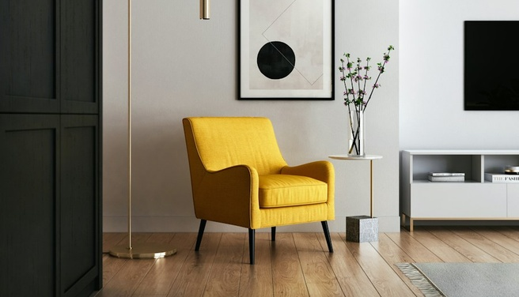
CLÁSICOS MORANDÚA | 06 - SECCIONES 5.3 Y 5.8 - IDENTIDAD DIGITAL Y REDES SOCIALES
Una estrategia fotografica realista en Meta y Habeas Data consolidan la reputacion digital
01. Presencia Local y Matriz Habeas Data
Ficha en Google Business Profile y proteccion estricta de cedulas, direcciones de entrega y costos internos (Vera Navas, 2021).
02. Cadencia Sostenible de 2 Fotos Semanales
Sin exigir edicion compleja de video: Martes de vetas/taller y Viernes de casos Antes y Despues en Instagram y Facebook.
03. Etica Digital y Transparencia Artesanal
Fotografia real con luz natural sin usar imagenes ajenas de Internet, fortaleciendo la confianza familiar (Cabero & Llorente, 2013).
ECOSISTEMA META
Parrilla Sostenible
Martes: Foto detalle veta Flor Morado / Deko
Viernes: Carrusel Antes y Despues restaurado
Privacidad: Cumplimiento Ley 1581 Habeas Data
✦ Clásicos Morandúa · Transformación Digital Sostenible · CUN 2026
CUN - Informática y Convergencia Tecnológica (TI010) | Norman Eduardo Jaimes Mora (2026) | Estética Warm Editorial Sans | Pág. 6/10
Notes:
En identidad digital y redes sociales evitamos proponer videos complejos que los propietarios no puedan mantener. Establecemos dos publicaciones fotograficas reales por semana en Instagram y Facebook mostrando la veta del Flor Morado y casos de Antes y Despues, protegiendo siempre los datos privados del cliente bajo Habeas Data.

Slide 7
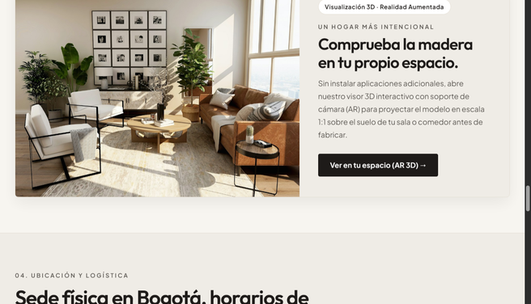
CLÁSICOS MORANDÚA | 07 - SECCIÓN 5.5 - APLICACIÓN DE TECNOLOGÍAS EMERGENTES
El pre-triaje con IA en WhatsApp y la Realidad Aumentada WebAR aceleran el cierre de ventas
01. Asistente IA de Pre-Triaje Comercial
Captura servicio [Mueble Nuevo / Restauración], madera [Flor Morado / Deko] y medidas, generando el enlace a WhatsApp en O(1).
02. Realidad Aumentada WebAR Escala 1:1
Integración de <model-viewer> con modelos .glb para proyectar el mueble en el piso real de la sala del cliente sin instalar apps.
03. Reducción de Incertidumbre y Tiempos
Ahorra más del 60% del tiempo de indagación inicial y elimina dudas sobre el tamaño del mueble antes de fabricar (Johnson, 2021).
IA + WEBAR 3D
Flujo Inmersivo
Paso 1: Cliente explora mueble en el catálogo
Paso 2: Abre visor 3D / AR 1:1 en su celular
Paso 3: Envía pre-triaje IA a WhatsApp
✦ Clásicos Morandúa · Transformación Digital Sostenible · CUN 2026
CUN - Informática y Convergencia Tecnológica (TI010) | Norman Eduardo Jaimes Mora (2026) | Estética Warm Editorial Sans | Pág. 7/10
Notes:
Aplicamos dos tecnologias emergentes con impacto directo en ventas: primero, un asistente de pre-triaje que estructura en tiempo constante O(1) si el cliente busca mueble nuevo o restauración junto con sus medidas hacia WhatsApp Business; segundo, un visor WebAR 3D que proyecta el mueble a escala real en la sala del comprador.

Slide 8
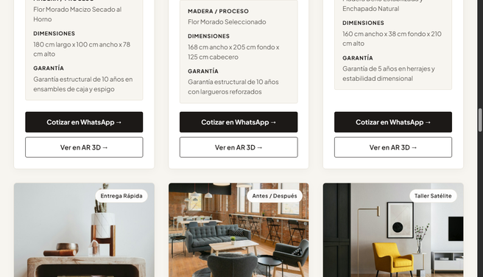
CLÁSICOS MORANDÚA | 08 - SECCIÓN 5.9 - PROPUESTA DE SITIO WEB Y UX/UI
El sitio web en GitHub Pages ofrece contraste AAA, botones de 48px y filtrado en O(1)
01. Arquitectura Completa de 5 Secciones
Inicio, Quiénes Somos, Productos y Servicios (catálogo interactivo), Ubicación con logística aliada y Contacto (Martinez, 2022).
02. Accesibilidad Senior y Estética Editorial
Paleta #F7F5F0 / #1C1917 (contraste AAA 16.4:1), fuente base de 18px y botones táctiles >= 48x48px (Fernandez, 2022).
03. Ingeniería Frontend y Pruebas al 100%
Índice precomputado Map O(1), renderizado DOM con DocumentFragment O(k), diseño Mobile-First sin overflow-x y 4/4 tests en verde.
UX/UI ACCESIBLE AAA
Métricas Técnicas Web
Contraste: 16.4 : 1 (Cumple WCAG AAA)
Tipografía: Base 18px / Botones >= 48x48px
Algoritmia: Filtro Map O(1) + Fragment O(k)
✦ Clásicos Morandúa · Transformación Digital Sostenible · CUN 2026
CUN - Informática y Convergencia Tecnológica (TI010) | Norman Eduardo Jaimes Mora (2026) | Estética Warm Editorial Sans | Pág. 8/10
Notes:
El prototipo funcional del sitio web fue desplegado con HTML5 semántico, CSS Grid Mobile-First y JavaScript modular sin dependencias pesadas. Cumple contraste AAA para adultos mayores, filtra el catálogo en tiempo constante O(1) usando un Map precomputado y pasa el 100% de las pruebas unitarias en Node.js.

Slide 9
CLÁSICOS MORANDÚA | 09 - SECCIÓN 5.10 - ENTORNO PERSONAL DE APRENDIZAJE (PLE)
Un PLE científico con operadores booleanos e IA impulsa el aprendizaje continuo del ingeniero
01. Búsqueda Arbitrada y Fundamentación
Consultas con operadores booleanos (AND, OR, site:) en Google Scholar, SciELO y Redalyc, más estudio en CUN Digital y MDN.
02. Organizacion en Red y Creación Técnica
Gestión de notas conectadas en Obsidian/Drive y producción de artefactos con Python (docx/pptx), Figma, Git y GitHub Pages.
03. IA como Copiloto con Verificación Humana
Uso ético de Gemini y NotebookLM para sintetizar literatura científica y auditar código manteniendo el juicio crítico del ingeniero.
ECOSISTEMA PLE
5 Nodos del PLE
1. Buscar: Scholar / SciELO / Redalyc (Booleanos)
2. Estudiar: Plataforma CUN / MDN / W3C WCAG
3. Organizar: Obsidian (Markdown) + Google Drive
4. Crear + IA: GitHub / Python + Gemini / NotebookLM
✦ Clásicos Morandúa · Transformación Digital Sostenible · CUN 2026
CUN - Informática y Convergencia Tecnológica (TI010) | Norman Eduardo Jaimes Mora (2026) | Estética Warm Editorial Sans | Pág. 9/10
Notes:
En la sección 5.10 estructuro mi Entorno Personal de Aprendizaje en cinco dimensiones: búsqueda científica con operadores booleanos en bases arbitradas, estudio en MDN y CUN, organizacion en Obsidian y Drive, creación en GitHub y Python, y apoyo de Gemini y NotebookLM bajo estricta verificación academica.

Slide 10
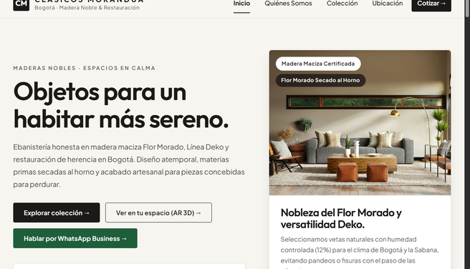
CLÁSICOS MORANDÚA | 10 - SECCIÓN 5.11 - CONCLUSIONES ESTRATÉGICAS E IMPACTO
La convergencia tecnológica transforma a Clásicos Morandúa sin perder su esencia artesanal
01. Sincronización Operativa Cero Papel
Drive y Sheets conectan el almacén con los talleres de ebanistería y pintura, eliminando fletes perdidos del camión externo.
02. Seguridad Inclusiva y Sostenible
La Tríada CIA con MFA de un toque, respaldos 3-2-1 y trituración física protege los datos sin complicar a los adultos mayores.
03. Conversión Digital y Proyección Profesional
La web accesible con WebAR 3D y pre-triaje IA moderniza las ventas y consolida un modelo replicable de Ingeniería de Sistemas.
IMPACTO INTEGRAL
Valor Logrado
Operación: 3 sedes sincronizadas en la nube
Seguridad: Tríada CIA + Habeas Data activo
Innovacion: Triaje IA O(1) + Visor WebAR 3D
✦ Clásicos Morandúa · Transformación Digital Sostenible · CUN 2026
CUN - Informática y Convergencia Tecnológica (TI010) | Norman Eduardo Jaimes Mora (2026) | Estética Warm Editorial Sans | Pág. 10/10
Notes:
Como conclusión general, demostramos que la tecnología bien seleccionada potencia el oficio artesanal sin deshumanizarlo: sincroniza las tres sedes en la nube, protege al adulto mayor con ciberseguridad práctica y acerca los muebles en Flor Morado y Deko a nuevos hogares bogotanos mediante WebAR e Inteligencia Artificial. Muchas gracias.

